Slide 1

FuelIntelliBot: Интеллектуальный Помощник для Водителей
FuelIntelliBot — это инновационный помощник, разработанный для водителей в Беларуси, который позволяет максимально эффективно управлять расходами на топливо. Наша система учитывает не только цену за литр, но и стоимость поездки до заправки, а также ваше личное и рабочее время. Мы предлагаем уникальное решение, которое превращает каждую заправку в продуманное финансовое решение, обеспечивая реальную экономию.

Slide 2

Ключевая Инновация: Ценность Времени
Стоимость Времени
Реальная Экономия
Интеллектуальный Подход
Впервые в Беларуси мы интегрируем стоимость рабочего или личного времени водителя в расчеты экономии при заправке.
FuelIntelliBot анализирует все факторы, чтобы показать истинную выгоду, избегая скрытых потерь, связанных с долгими поездками.
Наша система выходит за рамки простых сравнений цен, предлагая персонализированные и оптимизированные рекомендации.
Традиционно водители ориентируются только на цену за литр, не принимая во внимание множество других переменных. FuelIntelliBot меняет этот подход, предоставляя полную картину потенциальной экономии, особенно для тех, чье время является прямым источником дохода.

Slide 3
Проблемы Водителей: Больше, Чем Цена за Литр
Водители часто упускают из виду скрытые расходы и упущенные возможности, принимая решения о заправке. Это приводит к неожиданным убыткам и снижению эффективности.
Стоимость Поездки до АЗС
Неоптимальные Бонусы
Топливо, затраченное на дорогу до более дешевой заправки, часто "съедает" всю потенциальную выгоду.
Использование не самой выгодной карты лояльности или банковского кэшбэка ведет к недополученной экономии.
Упущенная Выгода Времени
Для профессиональных водителей каждая минута простоя — это потерянный заработок.

Slide 4

Сценарии Потерь: Как Водители Теряют Деньги
Эти реальные ситуации иллюстрируют, как отсутствие полной информации о стоимости заправки приводит к значительным финансовым потерям.
1
Таксист: "Экономия" в Убыток
Водитель едет на дальнюю АЗС за экономией 5 BYN, теряя 30 минут рабочего времени (стоимость 15 BYN). Чистый убыток: 10 BYN.
2
Дорогое Авто: Расход "Съедает" Выгоду
Владелец авто с расходом 15л/100км едет за "выгодной" ценой, не учитывая, что повышенный расход на дорогу до АЗС нивелирует всю экономию.
3
Запутанные Карты: Упущенный Кэшбэк
Водитель с несколькими картами лояльности выбирает неоптимальную, теряя 3-5% кэшбэка. Итог: 100+ BYN упущенной выгоды в месяц.

Slide 5
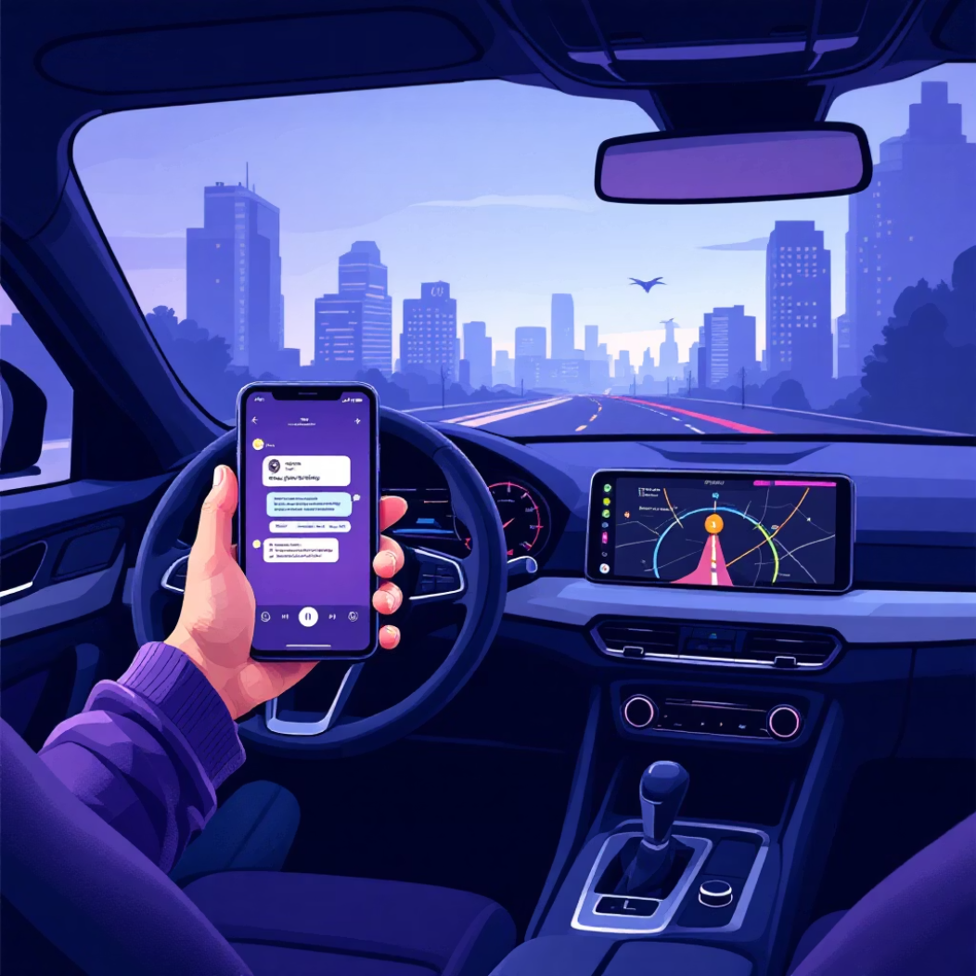
Наше Решение: Интеллектуальный Бот FuelIntelliBot
FuelIntelliBot — это простое и эффективное решение для каждого водителя. Он интуитивно понятен и требует минимального ввода данных для предоставления максимально точной рекомендации.
Что Нужно от Пользователя
Расход автомобиля (л/100км)
Карты и программы лояльности
Количество нужного топлива
Статус занятости (работает/свободен)
Бот анализирует множество параметров в реальном времени, чтобы предложить оптимальный вариант заправки, учитывая все личные условия водителя.

Slide 6
Как FuelIntelliBot Принимает Решение
Наш бот использует сложный алгоритм, чтобы предоставить вам наиболее выгодное решение, превращая каждую заправку в осознанный выбор.
Анализ АЗС и Цен
Автоматический парсинг всех АЗС в радиусе и их текущих цен.
Применение Скидок и Кэшбэка
Расчет скидок по картам лояльности и кэшбэка по банковским картам пользователя.
Стоимость Поездки и Времени
Учет стоимости топлива на дорогу до АЗС и стоимости потерянного рабочего времени.
Персонализированная Рекомендация
Сравнение всех вариантов и предоставление наилучшей рекомендации с указанием реальной выгоды или потерь.
БОТ РЕКОМЕНДУЕТ: "Не ездите на окраину! Вы сэкономите 4 BYN на топливе, но потеряете 25 BYН заработка. Лучше заправьтесь рядом."

Slide 7

Формулы Расчета: Прозрачность и Точность
Мы предлагаем две основные формулы расчета полной стоимости заправки, адаптированные под статус занятости водителя. Это обеспечивает максимальную точность и релевантность рекомендаций.
Для Работающего Водителя
Для Свободного Водителя
Полная стоимость заправки = Стоимость топлива на АЗС - Скидки по картам лояльности - Кэшбэк по банковским картам + Стоимость топлива на дорогу туда-обратно + Стоимость потерянного рабочего времени
Полная стоимость заправки = Стоимость топлива на АЗС - Скидки по картам лояльности - Кэшбэк по банковским картам + Стоимость топлива на дорогу туда-обратно + Базовая стоимость личного времени
Стоимость рабочего времени = (часовая ставка) × (время в пути в часах)
Базовая стоимость личного времени = фиксированная ставка (например, 10 BYN/час)

Slide 8
Целевая Аудитория: Кто Получит Максимальную Выгоду
FuelIntelliBot разработан для широкого круга водителей, но особенно ценен для тех, кто проводит много времени за рулем и чье время имеет конкретную финансовую ценность.
Остальные Водители
Пенсионеры, студенты, автолюбители - для них экономия важна, но стоимость времени менее критична.
Активные Автовладельцы
Ежедневные поездки на работу, использование авто для бизнеса, семейные автомобили с большим пробегом.
Профессиональные Водители
Таксисты, курьеры, дальнобойщики — время = деньги, большой пробег, высокие расходы на топливо.

Slide 9



Бизнес-Модель: Экосистема Экономии
Наша монетизация строится на нескольких потоках, сфокусированных на создании ценности для всех участников: водителей, банков и АЗС.
Премиум для Профессионалов
Второй источник (15%): расширенная аналитика, интеграция с приложениями такси, корпоративные отчеты.
Партнерство с Банками
Основной источник (80% выручки): за оформление топливной карты и активацию кэшбэка.
B2B для АЗС
Третий источник (5%): верифицированный профиль, продвижение АЗС в приложении.

Slide 10

Финансовые Прогнозы и Следующие Шаги
Мы прогнозируем быструю окупаемость и высокую рентабельность благодаря фокусу на профессиональных водителях и четкой стратегии монетизации.
Консервативный Сценарий (Год 1)
1,000 профессиональных водителей: 199,000 BYN/месяц
10,000 обычных водителей (партнерство): 1,000,000 BYN/месяц
Итого годовая выручка: ~1,200,000 BYN
Прибыль: 900,000 BYN/год (Рентабельность: 75%)
Наши ближайшие шаги включают валидацию с таксистами, переговоры с банками и разработку MVP. Мы уверены, что FuelIntelliBot станет незаменимым инструментом для каждого водителя в Беларуси.

